Slide 1
Formación de auditores sobre los Requisitos Laborales Fundamentales (RLF) de la CoC de FSC ^{(R)}
MÓDULO 4.1
Guía de mejores prácticas FSC para los requisitos de acreditación

Slide 2
Objetivos de este módulo
Este módulo aborda los requisitos clave e importantes de la acreditación FSC que rigen la evaluación de los RLF FSC CoC por parte de las EC y sus equipos de auditoría.
Este módulo proporciona directrices u orientaciones del FSC sobre la forma en que la EC deberá aplicar los requisitos de acreditación.

Slide 3
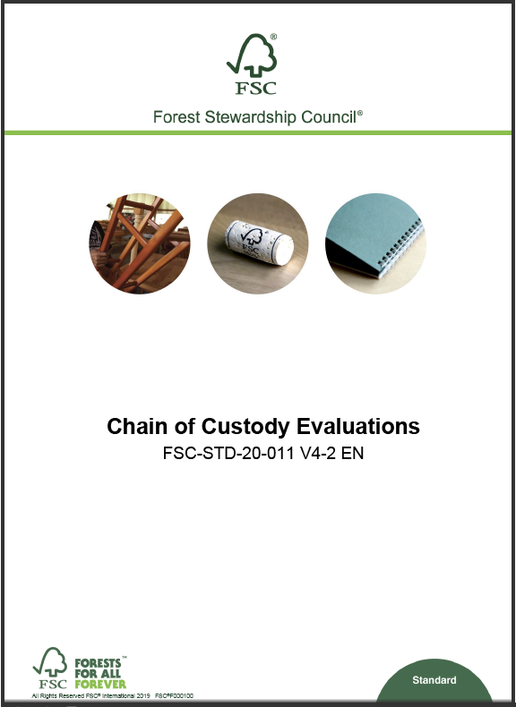
Requisitos clave/relevantes de la acreditación FSC para el FSC CoC CLR?
Se espera que los titulares de certificado (CH, por sus siglas en inglés) cumplan todos los requisitos de acreditación aplicables durante todas sus actividades.
Los siguientes requisitos de Acreditación FSC son indispensables para garantizar una evaluación completa de los RLF FSC CoC:
FSC-STD-20-011 v4.2 sección 11 (Evaluación de los CLR FSC)
FSC-STD-20-011 v4.2 sección 2 (Evaluación in situ especialmente 2.6)
FSC-STD-20-011 v4.2 sección 12 (informes)

Slide 4
Auditoría de los RLF - Lo que dice la norma FSC-STD-20-011...
Requisito
11.1 La entidad de certificación deberá verificar que la organización haya adoptado8 e implementado una declaración o varias declaraciones de política que abarquen los requisitos laborales fundamentales del FSC.
11.2 La entidad de certificación deberá verificar que las declaraciones de política se pongan a disposición de los actores sociales.
Debate
Q1. ¿Cuáles son algunas de las formas en que la CH puede poner la política a disposición de las partes interesadas?
Q2. ¿La declaración política debe ser un documento único? ¿Cuál debe ser su contenido?
Notes:
Destacar el hecho de que las políticas pueden ser muchos documentos diferentes y no necesariamente una copia exacta de los requisitos normativos, sin embargo todos los RLFs deben estar cubiertos en las Políticas.
Hacer hincapié en el hecho de que las EC debe comprobar si los trabajadores son conscientes.
Compruebe si los trabajadores conocen estas políticas (ahí es donde empieza la aplicación) a través de:
Formación
Tablones de anuncios
Páginas web
Actas de la reunión
NOTA: No es aceptable la opción "Disponible previa solicitud", ya que los trabajadores deben conocer dichas políticas para poder remitirse a ellas o garantizar su cumplimiento.
Debe existir una política
Podrían ser muchos documentos diferentes
No debe ser una copia exacta del texto del requisito

Slide 5
Auditoría de CLRs - Lo que dice FSC-STD-20-011..
Requisito | Incluye
2.6 La entidad de certificación deberá evaluar cada uno de los sitios operativos dentro del alcance de la evaluación (incluyendo una muestra de sitios participantes de certificados de multisitio y de grupo y miembros del proyecto no certificados FSC en el caso de certificados de proyectos) con el fin de hacer observaciones directas y basadas en hechos para verificar la conformidad de la organización con respecto a todos los requisitos de certificación aplicables. Esta evaluación deberá incluir: | Identificación y evaluación de la documentación administrativa y una variedad y cantidad suficientes de registros en cada sitio operativo que haya sido elegido para evaluar, con el fin de confirmar que la administración está funcionando eficazmente y de la manera descrita, en particular con respecto a los puntos críticos de control que se hayan identificado; Entrevistas a una diversidad y número suficiente de empleados y a sus representantes, incluyendo a las organizaciones de trabajadores, a los representantes del empleador y a contratistas en cada sitio operativo que haya sido elegido para evaluarse con el fin de verificar la conformidad de la organización con todos los requisitos de certificación aplicables. El entrevistador deberá asegurarse que todos los comentarios puedan hacerse manteniendo la confidencialidad; ... ... ... inspección física de todos los sitios seleccionados para evaluación, incluyendo la inspección de todos los lugares en donde se están realizando las actividades operativas incluidas en el alcance del certificado.
Debate
Q1. ¿Cuáles son algunos de los elementos que debe tener en cuenta a la hora de decidir su muestra (variedad y número suficientes)?
Notes:
Este es uno de los requisitos en los que ASI ha detectado más problemas en las auditorías COC, sobre todo en torno a las palabras clave resaltadas.
Estas palabras clave se tratan en la siguiente diapositiva (diapositiva 6).
Tenga en cuenta que la Cláusula 2.6 de la norma FSC-STD-20-011 V4-2 es específica para la evaluación a nivel del emplazamiento operativo, esto no es específico del CLR sino general para las evaluaciones de la CdC.

Slide 6
Auditoría de los CLR - Recuerde estas palabras clave ...
Palabras / frases clave | Recordatorios
Declaración o declaraciones políticas | Los compromisos de CH deben estar escritos/documentados en algún lugar. Por eso el requisito habla de "declaración". También pueden incluirse en los procedimientos disponibles.
Puesta a disposición de las partes interesadas | Las partes interesadas afectadas deben conocer las políticas.
Verificación de las autoevaluaciones | El Auditor no sólo mira si se firma la autoevaluación. Debe evaluar detalladamente su aplicación.
Pruebas corroborantes | Esto significa que debe triangular y asegurarse de que las pruebas utilizadas son veraces y exactas, comprobándolas con otras fuentes independientes.
Variedad y número suficientes | No existe un umbral de suficiencia, pero la intención es que la muestra sea representativa (tanto en número como en variedad).
Entrevistas | Los auditores deben hablar con las personas y los trabajadores. Las técnicas de entrevista son fundamentales en este caso; asegúrese de que se realizan de forma confidencial.
Inspección física de todos los emplazamientos | Los auditores deben desplazarse a las instalaciones operativas reales (fábrica, aserradero, almacén, etc.) para realizar observaciones directas de los hechos y no limitarse a permanecer en la oficina.
Notes:
Se trata de definiciones o aclaraciones sobre lo que se espera en torno a cada una de estas palabras.
Se trata de palabras clave de los requisitos de acreditación FSC-STD-20-011 relevantes para la evaluación de RLF.
Esto es un recordatorio para los becarios.

Slide 7
EJERCICIO
Durante una auditoría, usted observa lo siguiente:
  En la autoevaluación, la respuesta a la mayoría de los requisitos es "no emplea a trabajadores", sin embargo, en la mayoría de los sitios/miembros visitados durante esta auditoría, se observó que los miembros han empleado a trabajadores (a tiempo completo/parcial).
    A lo largo de la auditoría, sólo se entrevistó a un (1) trabajador de un centro de más de 50, y no se entrevistó a ningún trabajador en las instalaciones de subcontratación.
    Durante la fiscalización no se examinaron registros de horarios, ni de salarios u horas de trabajo, incluidas las horas extraordinarias. Tampoco se comprobaron los registros de los trabajadores a tiempo parcial. La evaluación se limitó a comprobar los contratos de trabajo.
Debate
Q1. ¿Qué problemas ve en relación con estas observaciones?
Notes:
Primero, deja que el grupo lea en voz alta la pregunta y luego pide respuestas a uno o dos participantes. A continuación, pasa a la siguiente diapositiva para sugerir respuestas y debatirlas.

Slide 8
Existe una NC:
El equipo de auditoría de la entidad de certificación no implementó apropiadamente un sistema para evaluar la pertinencia, eficacia y adecuación de la autoevaluación de la organización y la conformidad con la Sección 7 de la norma FSC-STD-40-004.
¿POR QUÉ?
RESPUESTA
Entrevistas insuficientes (1 de 50 no es representativo ni en variedad ni en número);
No se comprobaron los documentos para corroborar y evaluar la aplicación de los requisitos;
La autoevaluación no se evaluó o no se abordó.
Notes:
Es una NC contra FSC-STD-20-011 v4.2 cláusula 2.6b) (no entrevistó a suficientes trabajadores y no evaluó suficientes muestras para hacer observaciones objetivas).
o
cláusula 11.3 (no ha implantado un sistema para evaluar la pertinencia y la eficacia del RLC)

Slide 9
Auditoría de CLR - Lo que dice la norma FSC-STD-20-011...
Informes
12.1 La entidad de certificación deberá documentar los resultados y conclusiones de su evaluación en un informe de acuerdo con los requisitos señalados en este estándar, sin importar si se expide o no el certificado de cadena de custodia. Los informes de evaluación deberán enviarse a la organización y deberán incluir al menos la información señalada en la siguiente Tabla B. Cuadro B. Contenido mínimo de los informes de evaluación Punto 4 c) Presentación sistemática de los hallazgos que demuestren la conformidad o no conformidad con cada elemento de todos los documentos normativos FSC aplicables utilizados para la evaluación (por ejemplo, FSC-STD-40-004, FSC-STD-40-005).
Debate
Q1. ¿Qué significa "presentación clara y sistemática de las observaciones y conclusiones"?
Q2. ¿Cuáles son los ejemplos de pruebas objetivas en relación con los temas del RRC?
Notes:
Haga hincapié en la presentación de pruebas objetivas. Por ejemplo, la presentación de pruebas procedentes de entrevistas también debe ser clara, aunque se presenten de forma anónima. P. ej. Entrevistas con trabajadores del departamento de envíos....Entrevista con el representante sindical reveló que....
En cuanto a los nombres, el sistema del CAC debe contener información sobre quién fue entrevistado, incluso si se anonimiza en los informes. O bien hay una lista en apéndice que no se incluye directamente en el informe, pero que está disponible en el sistema del CAC si se solicita.
En los documentos revisados, debe citarse la referencia (por ejemplo, la nómina del trabajador ABC del mes de julio de 2023 o la factura nº 9865 o el procedimiento XYD versión 2).
Los informes del CAC DEBEN dar información sobre cómo cumple el CH con el requisito
Los informes del CAC DEBEN aportar las pruebas utilizadas para evaluar el cumplimiento (documentos, entrevistas, etc.).
PRUEBAS OBJETIVAS (rastreables, tangibles, verificables).

Slide 10
EJERCICIO
Al comprobar el informe de auditoría y la lista de comprobación, se constató que no se habían realizado entrevistas a los trabajadores y que no había traductor, a pesar de que el auditor no hablaba la lengua principal de la empresa (griego).
Debate
Q1. ¿Qué problemas ve en relación con estas observaciones?
Notes:
Primero deja que el grupo lea en voz alta la pregunta y luego pide respuestas a una o dos personas. A continuación, pasa a la siguiente diapositiva para sugerir respuestas y debatirlas.

Slide 11
Esto es una NC.
¿POR QUÉ?
RESPUESTA
El cumplimiento de los requisitos se evaluó únicamente sobre la base de una revisión de documentos/registros, que se considera inadecuada. No hubo triangulación mediante entrevistas.
Las entrevistas con los trabajadores son un aspecto crucial para garantizar la conformidad (aplicación),
Las políticas pueden ser buenas, pero si no se aplican, sigue habiendo un problema.
Sin traducción, la calidad de las entrevistas se ve comprometida (el entrevistado no habla en su lengua más cómoda)
Notes:
FSC-STD-20-011 V4-2, cláusulas 2.6 (evaluación in situ y entrevistas) o 11.3 (orientación del CAB), o 12.1 (presentación de informes).

Slide 12
Fin del módulo 4.1
GRACIAS

